Slide 1
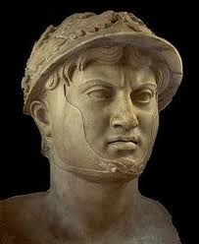
Ιστορία κεφ 35
Ο Πύρρος, ο βασιλιάς της Ηπείρου

Slide 2
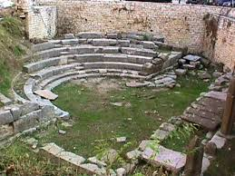
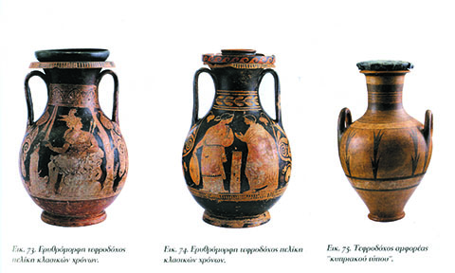
Η Ήπειρος τον 3^{ο} αιώνα π.Χ.
Με βασιλιά τον Πύρρο, αρχίζει να παίζει σημαντικό ρόλο στη ζωή της Ελλάδας.
Δημιουργήθηκε ένα μεγάλο κράτος με πρωτεύουσα την Αμβρακία.
Ιδρύθηκαν νέες πόλεις, που στολίστηκαν με ναούς και θέατρα και οχυρώθηκαν με μεγάλα τείχη.
Για να μην ασχολούνται οι κάτοικοι μόνο με την κτηνοτροφία, ο Πύρρος τους έστρεψε στη γεωργία και το εμπόριο.

Slide 3
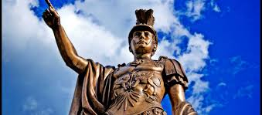
Η εκστρατεία του Πύρρου προς τη Δύση
Ο Πύρρος για να μεγαλώσει το κράτος του θέλησε να εκστρατεύσει στη Δύση (όπως ο Μ. Αλέξανδρος στην Ανατολή).
Όταν του ζήτησαν οι κάτοικοι του Τάραντα, να τους προστατέψει από τους Ρωμαίους, ο Πύρρος βρήκε αφορμή να εκστρατεύσει προς τη Δύση.

Slide 4
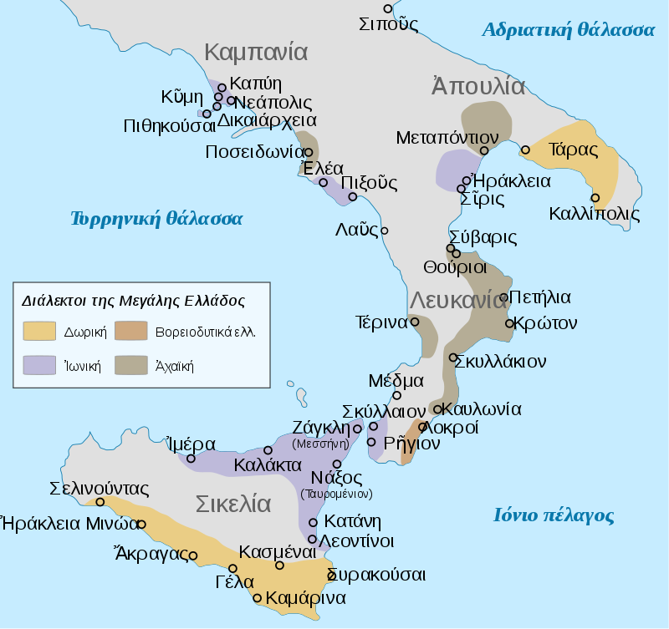
Ο Τάραντας
Ο Τάραντας ή Τάρας ήταν ελληνική αποικία που ίδρυσαν οι Δωριείς από τη Σπάρτη. Βρίσκεται στην Κάτω Ιταλία (Μεγάλη Ελλάδα).

Slide 5
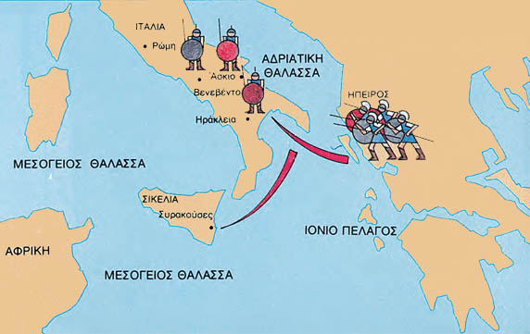
Η εκστρατεία στη Δύση
Το 280 π.Χ αποβιβάστηκε στην Ιταλία με πολύ στρατό, ιππικό και ελέφαντες νικώντας δύο φορές τους Ρωμαίους στην Ηράκλεια και στο Άσκλο.
Στις μάχες όμως έχασε πολλούς στρατιώτες. Από τότε η νίκη με πολλές απώλειες λέγεται ‘’πύρρεια νίκη’’.

Slide 6
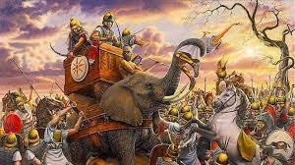
Η επιστροφή στην Ήπειρο
Στην 3η μάχη στο Βενεβέντο (275πΧ), ο Πύρρος νικήθηκε κι αναγκάστηκε να επιστρέψει στην Ήπειρο.
Λέγεται ότι οι Ρωμαίοι είχαν βρει τρόπο να αντιμετωπίσουν τους ελέφαντες του Πύρρου. Έστειλαν στο πεδίο της μάχης γουρούνια με αποτέλεσμα οι ελέφαντες να πανικοβληθούν και να μην υπακούουν στους οδηγούς τους.
http://photodentro.edu.gr/lor/r/8521/9615?locale=el

Slide 7
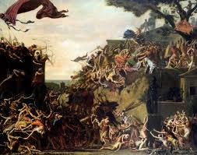
Η εκστρατεία προς τη Σπάρτη
Ο Σπαρτιάτης Κλεώνυμος ζήτησε τη βοήθεια του Πύρρου, για να γίνει βασιλιάς της Σπάρτης. Τότε ο Πύρρος εκστράτευσε στη νότια Ελλάδα και έφτασε στη Σπάρτη.
Ο στρατός της Σπάρτης έλειπε σε εκστρατεία και η πόλη δεν είχε ούτε τείχη για να προστατευθεί.
Τη νύχτα όμως, οι γυναίκες σκάβοντας κατάφεραν να υψώσουν χωμάτινο τείχος, σώζοντας έτσι την πόλη τους και απομακρύνοντας τον Πύρρο που εγκατέλειψε τελικά την προσπάθεια.

Slide 8
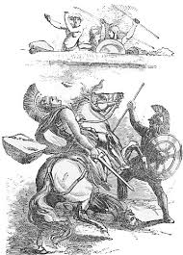
Η εκστρατεία προς το Άργος
Έπειτα από την αποτυχημένη προσπάθεια να καταλάβει τη Σπάρτη, ο Πύρρος κατευθύνθηκε προς το Άργος το οποίο διεκδικούσαν και οι Μακεδόνες.
Τη νύχτα της σύγκρουσης ο Πύρρος σκοτώθηκε και ο στρατός του παραδόθηκε στους Μακεδόνες (272 π.Χ.)

Slide 9
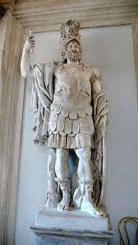
Ο θάνατος του Πύρρου
Με τον θάνατο του Πύρρου, η Ελλάδα έχασε έναν άξιο αρχηγό την εποχή που οι Ρωμαίοι απειλούν να την κατακτήσουν.
Φτιαγμένος από μάρμαρο στο χώρο κυριαρχεί Ακέφαλος και αν είναι , το δέος προκαλεί. Στο θώρακα δυο Νίκες στεφάνι κρατούν Τρόπαιο στεφανώνουν, τη δόξα διαλαλούν.
Κεφάλι βασιλιά φορεί βελανιδιά Αν και για τις ήττες του έμεινε γνωστός Για τους στρατιώτες του ήταν πάντα ο αετός 8 Καμωμένα από άργυρο και χαλκό Κρύφτηκαν με μιας σε δύσκολο καιρό

Slide 10
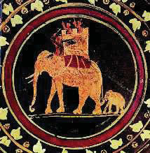
Ο Πύρρος συζητάει με τον Κινέα
O Κινέας, ενώ ο Πύρρος ετοιμαζόταν να εκστρατεύσει στην Ιταλία, άνοιξε μαζί του συζήτηση: «Πύρρε, λένε πως οι Ρωμαίοι είναι γενναίοι πολεμιστές, αν όμως τους νικήσουμε, σε τι θα μας χρησιμέψει η νίκη μας;» O Πύρρος είπε: «Αν νικηθούν οι Ρωμαίοι, θα κατακτήσουμε την πλούσια Ιταλία». O Κινέας είπε στη συνέχεια: «Τι θα κάνουμε, άμα κατακτήσουμε την Ιταλία;» O Πύρρος του απάντησε: «Θα κατακτήσουμε τη Σικελία, που είναι κοντά και μας απλώνει τα χέρια». «Τότε θα τελειώσει η εκστρατεία μας», είπε ο Κινέας. O Πύρρος, που δεν είχε καταλάβει πού πήγαινε την κουβέντα ο Κινέας, είπε: «Αυτή θα είναι η αρχή για νέα κατορθώματα, πιο μεγάλα». «Είναι λοιπόν φανερό πως με τέτοια δύναμη που θα έχουμε και τη Μακεδονία θα καταλάβουμε και την Ελλάδα θα κυβερνήσουμε. Και όταν τα πετύχουμε όλα αυτά τι άλλο θα κάνουμε;» ρώτησε ο Κινέας. O Πύρρος, αφού γέλασε, είπε: «Θα έχουμε πολύ χρόνο για ξεκούραση και διασκέδαση και το ποτήρι μας θα είναι γεμάτο κάθε μέρα». Τότε ο Κινέας, που έφερε τη συζήτηση εκεί που ήθελε, είπε: «Τι μας εμποδίζει λοιπόν και τώρα να γεμίζουμε το ποτήρι μας και να κάνουμε ευχάριστη παρέα, αφού χωρίς κόπους έχουμε όλα αυτά που θα προσπαθήσουμε να αποκτήσουμε με μεγάλες θυσίες και αφού προκαλέσουμε και πάθουμε πολλά κακά;»
Πλούταρχος, Πύρρος,14, αποσπάσματα (διασκευή)

Slide 11
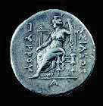
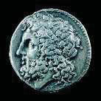
Το όνειρο του Πύρρου
Η μάχη (στη Σπάρτη) σταμάτησε τη νύχτα. O Πύρρος έπεσε για ύπνο και είδε το εξής όνειρο: του φάνηκε ότι χτυπούσε τη Σπάρτη με κεραυνούς και καιγόταν ολόκληρη κι αυτός χαιρόταν. Από τη χαρά του ξύπνησε κι έδινε διαταγή στους αρχηγούς του να προετοιμάζουν το στρατό. Μιλούσε επίσης και στους φίλους του για το όνειρό του, εκφράζοντας τη σιγουριά του ότι θα κυριεύσει την πόλη. Στο Λυσίμαχο όμως δεν άρεσε το όνειρο. Εξήγησε μάλιστα πως τα μέρη που τα χτυπάει ο κεραυνός μένουν απάτητα . Κι αυτό κατά τη γνώμη του φανέρωνε στον Πύρρο πως δε θα μπορέσει να καταλάβει την πόλη.
Πλούταρχος, Πύρρος 29, 5 -10 (διασκευή)
Νόμισμα της εποχής του Πύρρου με
παράσταση του Δία. Στην άλλη όψη
διαβάζουμε το όνομα του βασιλιά
(Λονδίνο, Βρετανικό Μουσείο).

Slide 12
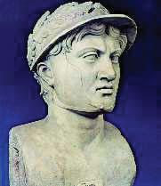
Κεραμίδα στο κεφάλι
O Πύρρος μέσα στη φασαρία της μάχης έβγαλε την κορυφή της περικεφαλαίας του και την έδωσε σ' έναν από τους φίλους του. O ίδιος έχοντας μεγάλη εμπιστοσύνη στο άλογό του, όρμησε εναντίον των εχθρών που έκαναν επίθεση. Ένα δόρυ όμως τον πλήγωσε στο θώρακα, αλλά η πληγή δεν ήταν ούτε μεγάλη ούτε αποτελεσματική. Τότε ο Πύρρος γύρισε εναντίον εκείνου που τον χτύπησε. Αυτός ήταν ένας απλός νεαρός από το Άργος, γιος μιας φτωχής γυναίκας. Η μητέρα του νέου παρακολουθούσε τη μάχη από τη στέγη. Μόλις είδε το γιο της να παλεύει με τον Πύρρο, φοβήθηκε για τη ζωή του. Πήρε λοιπόν στα χέρια της ένα κεραμίδι και το πέταξε στον Ηπειρώτη βασιλιά. Το κεραμίδι έπεσε στο κεφάλι του Πύρρου και τον σκότωσε.
Πλούταρχος, Πύρρος 34, 5 -15 (διασκευή)
Προτομή του Πύρρου
(Νάπολη, Εθνικό
Αρχαιολογικό Μουσείο)

Slide 13
Περισσότερες πληροφορίες- επέκταση γνώσεων
http://odysseus.culture.gr/h/3/gh3530.jsp?obj_id=7003
http://photodentro.edu.gr/v/item/ds/8521/9551

Slide 14
Δικτυογραφία
http://www.amio.gr/templates/themza_j15_04/pdf/%CE%97%CE%A0%CE%95%CE%99%CE%A1%CE%9F%CE%A3%20168%CF%80.%CE%A7.%20%CE%A6%CE%A5%CE%9B%CE%9B%CE%91%CE%94%CE%99%CE%9F%20%CE%9C%CE%91%CE%98%CE%97%CE%A4%CE%97.pdf
http://ebooks.edu.gr/modules/ebook/show.php/DSDIM-D103/743/4861,22213/
Ψηφιακή εγκυκλοπαίδεια wikipedia

